Slide 1
Toma de Decisiones
Esteban Oz Cordova Rodriguez
Gerardo Ortega Rojas
Vanessa Becerra Velazquez
Brisa Daniela Luna Castañeda

Slide 2
01
Definicion
Significado de la Toma de Decisiones

Slide 3
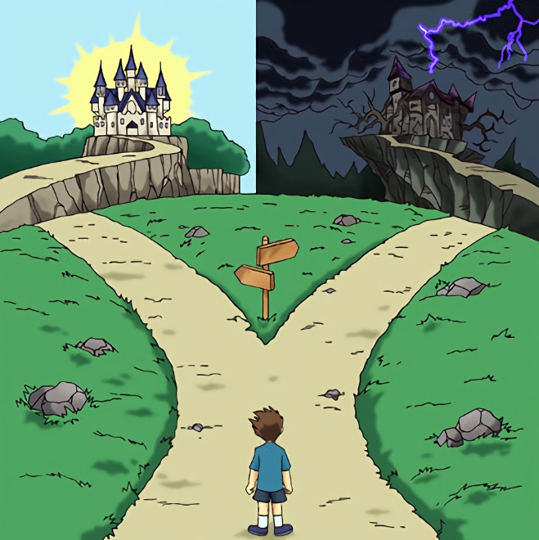
Definicion de Toma de Decisiones
La definición de toma de decisiones se refiere al proceso mediante el cual una persona, grupo u organización selecciona una opción entre varias alternativas para resolver un problema o alcanzar un objetivo. Este proceso es fundamental en todas las áreas de la vida, ya sea personal, profesional o empresarial.

Slide 4
02
Enfoque Sistematico
Definicion y Pasos a Seguir

Slide 5
¿Que es?
Un enfoque sistemático de toma de decisiones implica seguir un conjunto estructurado de pasos que permiten evaluar opciones de manera lógica y objetiva.

Slide 6
Pasos del Enfoque Sistematico
01
04
02
03
Definir el problema o situación
Evaluar las alternativas
Identificar criterios y restricciones
05
Seleccionar la mejor opción
Generar alternativas
06
Implementar la decisión
07
Monitorear y evaluar los resultados

Slide 7
03
Cualidades Necesarias
Cualidades que se requieren para tomar decisiones

Slide 8
Tomar decisiones efectivas requiere una combinación de cualidades que permiten evaluar opciones, prever consecuencias y actuar con confianza.

Slide 9
Cualidades mas Importantes
Claridad Mental
Capacidad de Analisis
Vision a Largo Plazo
Determinación
Confianza
Priorizacion
Empatia
Cálculo de Riesgos
Resiliencia
Escucha Activa

Slide 10
04
Ejemplos de Toma de Decisiones

Slide 11
Las decisiones son una parte muy importante de nuestras vidas cotidianas, ya que cada segundo tomamos decisiones, sea de forma consciente o inconsciente. A continuación, se mencionarán varios ejemplos de toma de decisiones.

Slide 12
Herramientas de Toma de Decisiones
05

Slide 13
Lluvia de Ideas
Definición
Características
La lluvia de ideas es una técnica de generación de ideas utilizada para encontrar soluciones creativas a un problema o desarrollar nuevas propuestas. Su principal objetivo es fomentar la libre expresión de ideas en un ambiente colaborativo, sin restricciones ni críticas durante la fase inicial, lo que permite que surjan conceptos originales e innovadores.
Cantidad sobre Calidad
Suspension del juicio
Libertad creative
Construccion sobre ideas previas
Diversidad de perspectivas

Slide 14
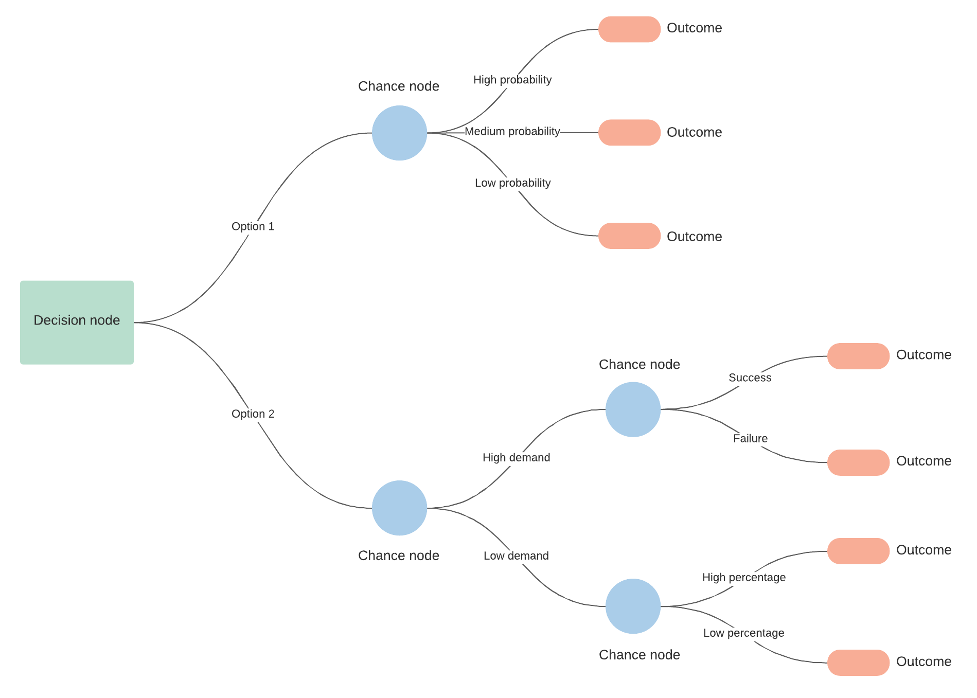
Arbol de Decisiones
Un árbol de decisiones es una herramienta gráfica utilizada en el campo de la toma de decisiones y el análisis predictivo.
Usos:
Clasificación
Regresión
Toma de decisiones
El árbol de decisiones es muy útil porque es fácil de interpretar y visualizar, lo que ayuda a entender cómo se llega a una decisión.

Slide 15
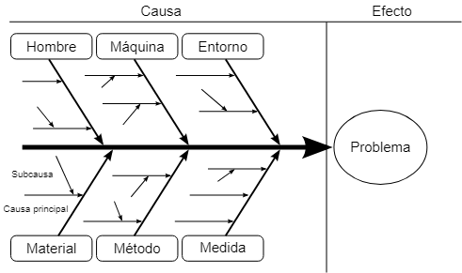
Diagrama de Ishikawa
Un diagrama de Ishikawa es una herramienta eficaz para la resolución de problemas. En lugar de centrarse en una solución rápida, este diagrama permite a los equipos identificar la causa raíz de un problema para encontrar una solución a largo plazo.
Categorías:
Cabeza de Pez
Espinas
Huesos

Slide 16
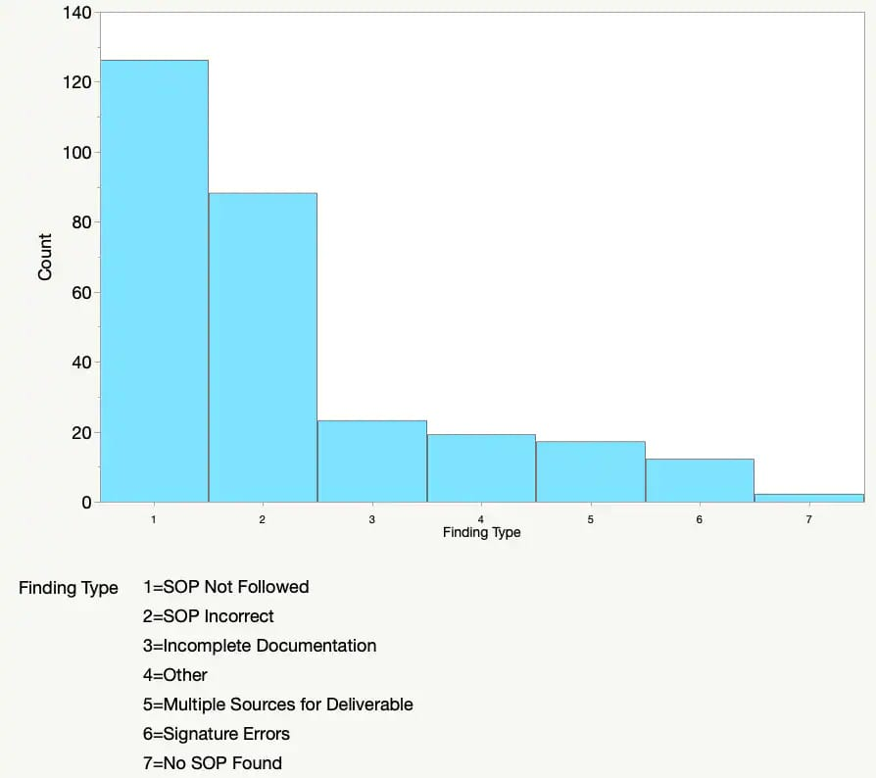
Diagrama de Paretto
Un diagrama de Pareto es un ejemplo especial de diagrama de barras. En el diagrama de Pareto las barras se ordenan por conteos de frecuencia, del más alto al más bajo. Estos diagramas se usan a menudo para identificar áreas en las que centrarse primero en mejora de procesos.
Los diagramas de Pareto reflejan los conteos ordenados de frecuencia de valores de los distintos niveles de una variable categórica o nominal. Estos diagramas se basan en la regla del 80/20. Esta regla sostiene que aproximadamente el 80 % de los problemas se derivan del 20 % de las causas.

Slide 17


¡Gracias!

